Slide 1


INTRODUÇÃO A ORDEM UNIDA (9) CFS/CEFS 2022 DESLOCAMENTOS E VOLTAS COM ARMAS
POLÍCIA MILITAR DO ESTADO DO AMAPÁ
CENTRO DE FORMAÇÃO E APERFEIÇOAMENTO
1º SGT DJANGO

Slide 2
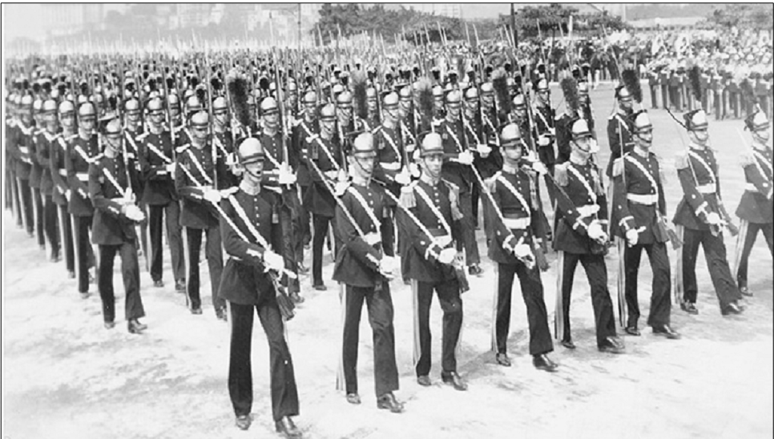
Ordem unida / c-22-5
SGT PM DJANGO

Slide 3
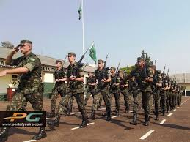
INSTRUÇÃO INDIVIDUAL COM ARMA
Deslocamentos curtos
Nos pequenos deslocamentos, o instrutor poderá utilizar a posição de “Arma Suspensa”, em vez da de “Ombro-Arma”.
Deslocamentos longos
Em deslocamentos de maior extensão, quando estiver marchando no passo ordinário, a tropa, normalmente, conduzirá o fuzil na posição de “Ombro-Arma”.
Poderá fazê-lo, também, nas posições de “Cruzar-Arma”, “Em Bandoleira-Arma” e “A Tiracolo-Arma”.
DESLOCAMETOS E VOLTAS

Slide 4
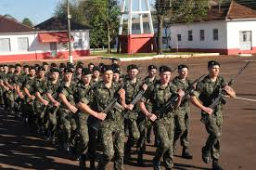
INSTRUÇÃO INDIVIDUAL COM ARMA
Deslocamentos no passo acelerado
Ao comando de “ACELERADO!”, o homem executará o “Cruzar-Arma”, partindo das posições de “Sentido” ou de “Ombro-Arma”. À voz de “MARCHE!”, o homem iniciará o deslocamento no passo acelerado.
DESLOCAMETOS E VOLTAS
Deslocamentos no passo sem cadência
Nos deslocamentos no passo sem cadência, a arma, normalmente, será conduzida nas posições de “Arma na mão” ou de “Em Bandoleira-Arma”.

Slide 5
INSTRUÇÃO INDIVIDUAL COM ARMA
Deslocamentos no passo sem cadência
Quando uma tropa, deslocando-se em passo ordinário, em “Ombro- Arma”, “Cruzar-Arma” ou “Arma Suspensa”, tiver de atravessar trechos em que haja restrição de espaço ou de outra natureza que impeça a manutenção da cadência, poderá ser comandado “SEM CADÊNCIA, MARCHE!”, seguindo-se os comandos necessários às mudanças de formação, se for o caso.
Nesta situação, o homem fará o deslocamento no passo sem cadência, sem alterar a posição em que vinha conduzindo a arma, até que a restrição seja ultrapassada, quando, então, será comandado “ORDINÁRIO MARCHE!”.
DESLOCAMETOS E VOLTAS

Slide 6
INSTRUÇÃO INDIVIDUAL COM ARMA
Voltas a pé firme
Nas voltas a pé firme, será tomada a posição de “Arma Suspensa”, quando for dado o comando propriamente dito de “DIREITA (ESQUERDA ou MEIA VOLTA)!”. O homem fará a volta para o lado indicado à voz de “VOLVER!”, abaixando a seguir a arma.
DESLOCAMETOS E VOLTAS

